Slide 1
УРОК МАТЕМАТИКИ
ТЕМА: Додаємо і віднімаємо
на основі складу чисел другого
десятка

Slide 2
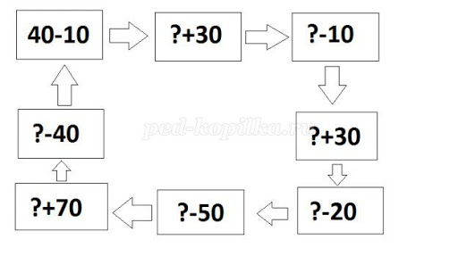
УСНИЙ РАХУНОК

Slide 3
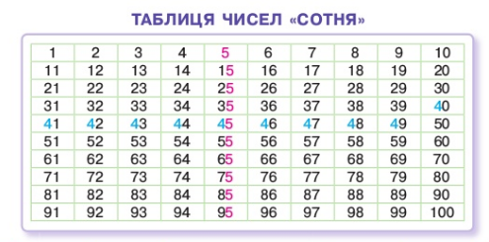
Порівняй числа
27
35
44
>
64
43
>
34
>
98
>
95
29
>
21
73
>
100

Slide 4
3
5
6
2
8
10
11
12

Slide 5
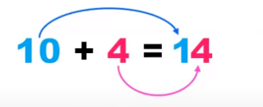
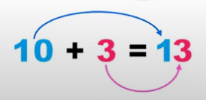
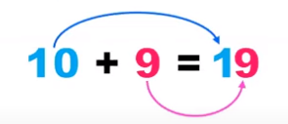
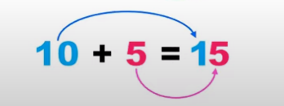
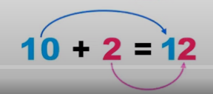
Додаємо на основі складу чисел
другого десятка
6

Slide 6
Зв’язок додавання і віднімання
16
12
16
6
10
12
2
10
16
10
6
12
10
2

Slide 7
Віднімаємо на основі складу чисел
другого десятка
10
4
13 – 3 =
10
13 – 10 =
3

Slide 8
Розв’яжи приклади
10
7
2
10
5
1
10
3
10
9

Slide 9
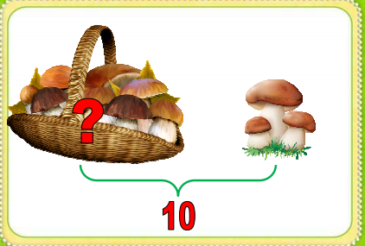
Розв’яжи
задачу.
3+7 =10(т.)
8-1 = 7 (п.)
3
10 – 3 = 7(гр.)

Slide 10
Розв’яжи задачу.
на ?
? д.
30
д.
д.
50
80
50
30
20

Slide 11
ДЯКУЮ ЗА РОБОТУ!
МОЛОДЦІ!!!

